Slide 1
Dự án phát triển phần mềm quản lý Smart Bus
GVHD: Ths. LÊ HUỲNH PHƯỚC
Nhóm 4
Trương Cao Anh Huy
Lê Trần Thành Long
Nguyễn Đình Đạt
Nguyễn Thành Đạt
Vũ Trường Giang

Slide 2
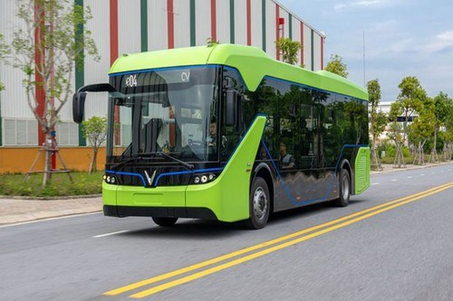
Giới thiệu
Smart Bus là dự án xây dựng hệ thống xe buýt trong thành phố giúp quá trình quản lý các chuyến xe buýt thuận tiện hơn.

Slide 3
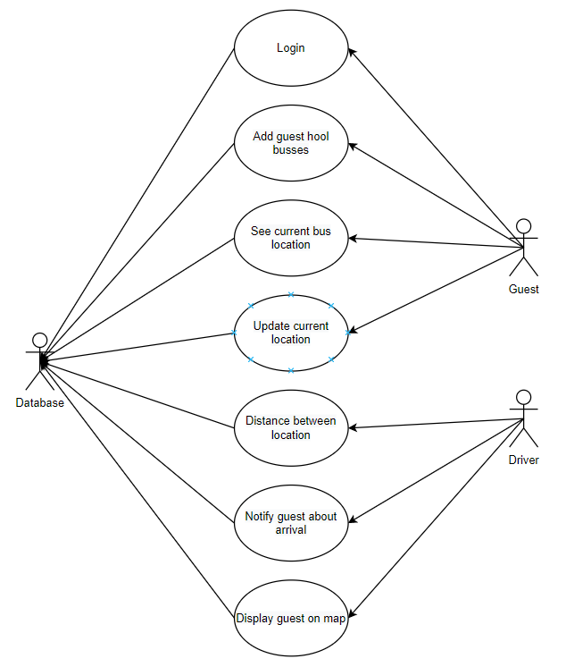
Sơ đồ UC

Slide 4
Mô tả UC
Use Case Login
Tóm tắt định danh
Tiêu đề: Đăng nhập vào hệ thống.
Tóm tắt: Use case này cho phép người dân đăng nhập vào hệ thống.
Actor: Guest
Ngày tạo: 8/ 6/ 2022
Ngày cập nhật:…………………..
Version: 1.0
Chịu trách nhiệm: Lê Trần Thành Long

Slide 5
Mô tả UC
Use Case Add guest hool busses
Tóm tắt định danh
Tiêu đề: Thêm tuyến đường.
Tóm tắt: Use case này cho phép người dân thêm tuyến đường vào hệ thống.
Actor: Guest
Ngày tạo: 8/ 6/ 2022
Ngày cập nhật:…………………..
Version: 1.0
Chịu trách nhiệm: Lê Trần Thành Long

Slide 6
Mô tả UC
Use Case See Current Bus Location
Tóm tắt định danh
Tiêu đề: Xem vị trí hiện tại của xe buýt.
Tóm tắt: Use case này cho phép người dân xem vị trí của xe buýt.
Actor: Guest
Ngày tạo: 8/ 6/ 2022
Ngày cập nhật:…………………..
Version: 1.0
Chịu trách nhiệm: Lê Trần Thành Long

Slide 7
Mô tả UC
Use Case Update Current Location
Tóm tắt định danh
Tiêu đề: Cập nhật vị trí của mình
Tóm tắt: Use case này cho phép người dân cập nhật vị trí đang đứng.
Actor: Guest
Ngày tạo: 8/ 6/ 2022
Ngày cập nhật:…………………..
Version: 1.0
Chịu trách nhiệm: Lê Trần Thành Long

Slide 8
Mô tả UC
Use Case Distance Between Location
Tóm tắt định danh
Tiêu đề: Xem lộ trình của xe buýt.
Tóm tắt: Use case này cho phép người dân xem lộ trình của xe buýt.
Actor: Driver
Ngày tạo: 8/ 6/ 2022
Ngày cập nhật:…………………..
Version: 1.0
Chịu trách nhiệm: Lê Trần Thành Long

Slide 9
Mô tả UC
Use Case Notify Guest About Arrival
Tóm tắt định danh
Tiêu đề: Thông báo xe đến.
Tóm tắt: Use case này cho phép tài xế thông báo lượng người và trạm kế tiếp dừng.
Actor: Driver
Ngày tạo: 8/ 6/ 2022
Ngày cập nhật:…………………..
Version: 1.0
Chịu trách nhiệm: Lê Trần Thành Long

Slide 10
Mô tả UC
Use Case Notify Guest About Arrival
Tóm tắt định danh
Tiêu đề: Hiển thị bản đồ
Tóm tắt: Use case này cho phép người dân xem bản đồ.
Actor: Driver
Ngày tạo: 8/ 6/ 2022
Ngày cập nhật:…………………..
Version: 1.0
Chịu trách nhiệm: Lê Trần Thành Long

Slide 11
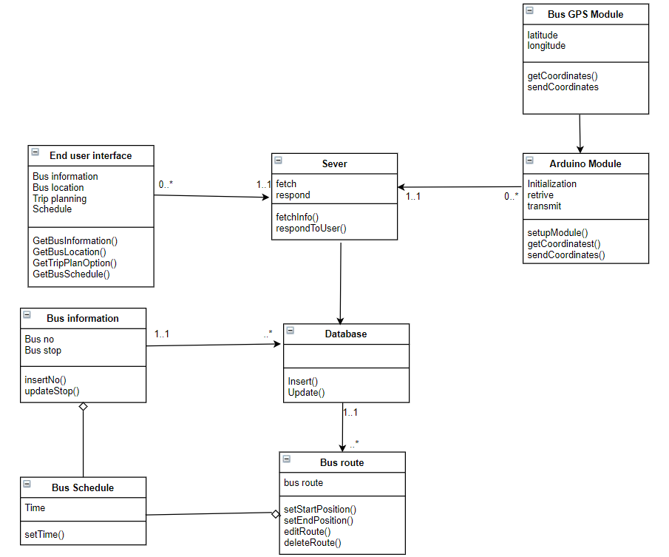
Sơ đồ Class

Slide 12
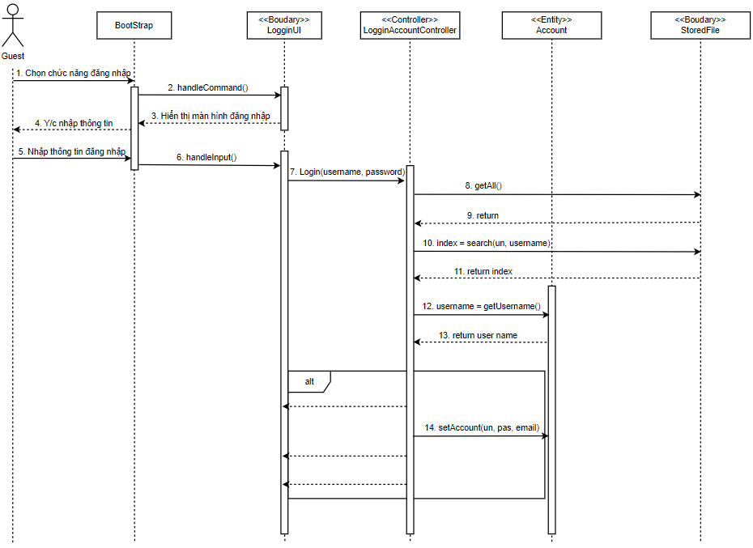
Sơ đồ tuần tự
Sơ đồ tuần tự Login

Slide 13
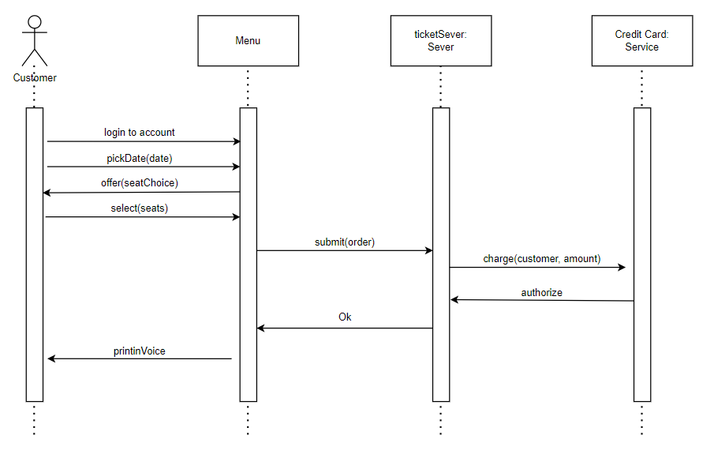
Sơ đồ tuần tự
Sơ đồ tuần tự Phone

Slide 14
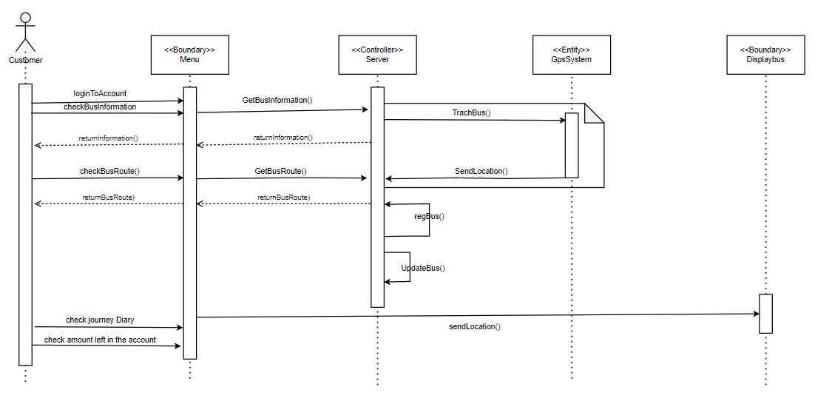
Sơ đồ tuần tự
Sơ đồ tuần tự checkPhone

Slide 15
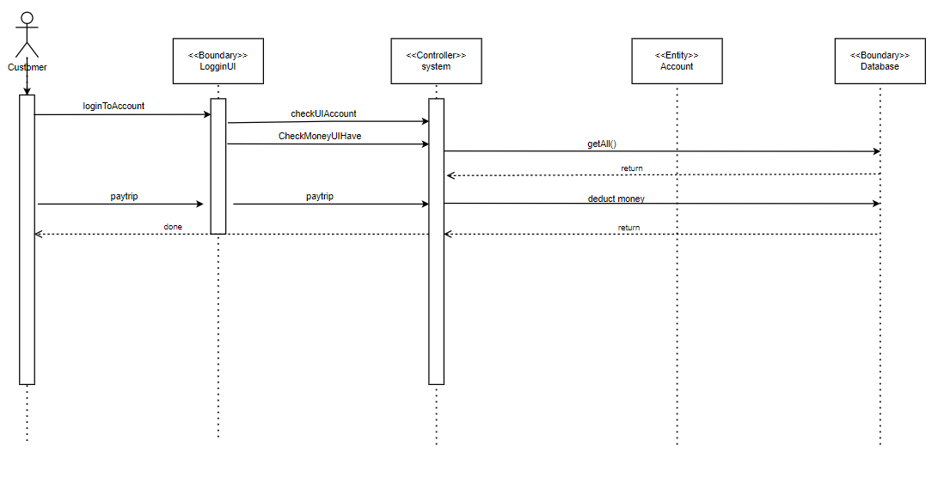
Sơ đồ tuần tự
Sơ đồ tuần tự checkUI

Slide 16
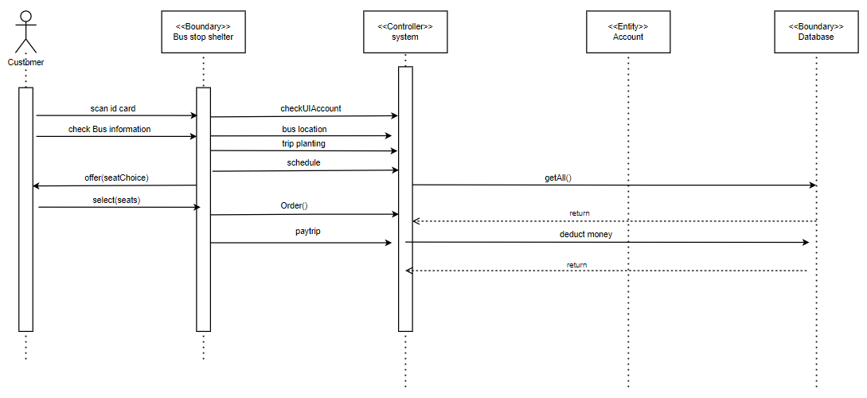
Sơ đồ tuần tự
Sơ đồ tuần tự CardShelter

Slide 17
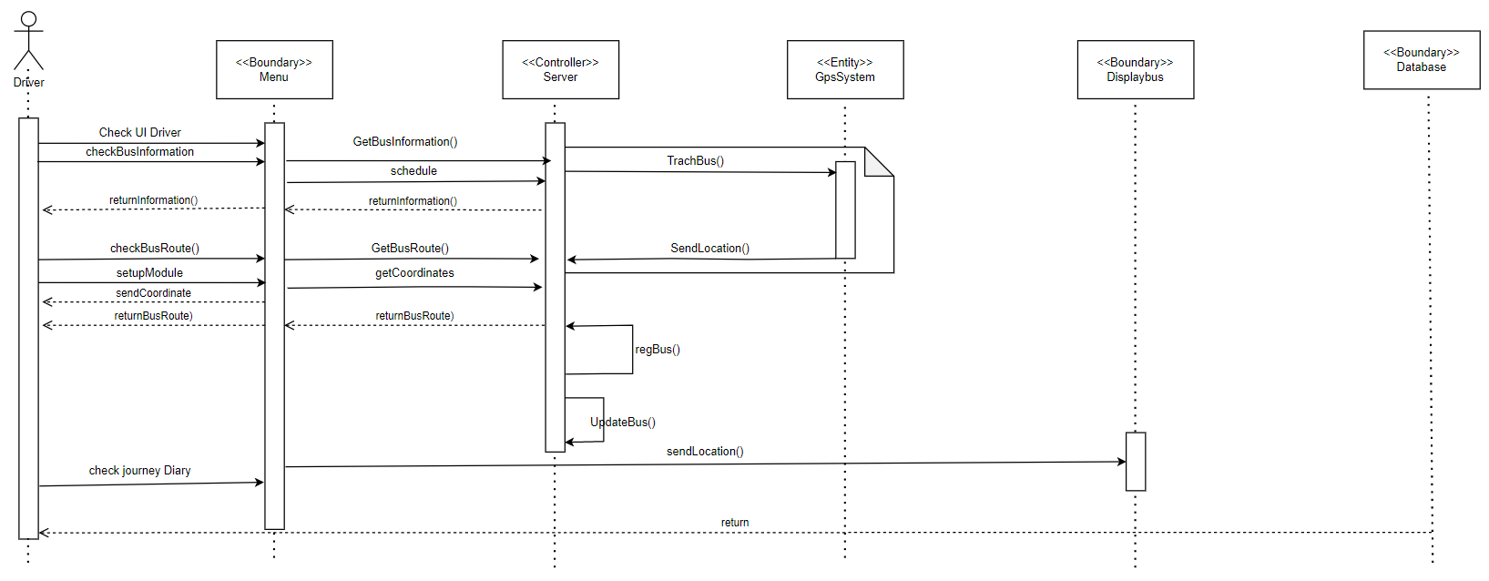
Sơ đồ tuần tự
Sơ đồ tuần tự Driver

Slide 18
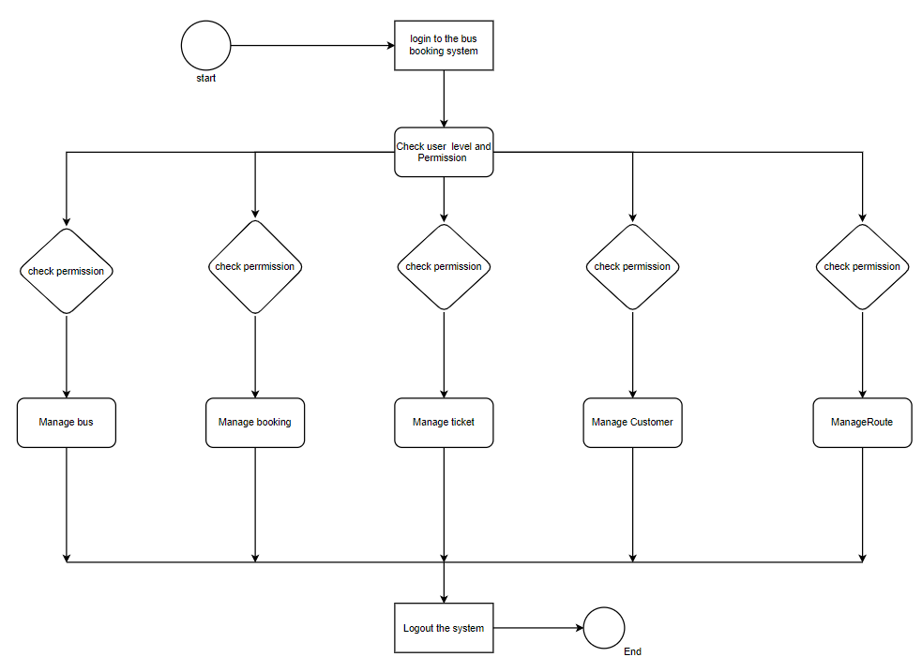
Sơ đồ trạng thái

Slide 19
Ưu, Khuyết điểm
Ưu điểm:
Dễ sử dụng
Giao diện dễ nhìn
Đáp ứng được hầu hết yêu cầu của đề tài.

Slide 20
Ưu, Khuyết điểm
Khuyết điểm:
Hệ thống cũ còn gây khó khăn trong khâu thống kê quản lý
Việc sửa đổi gặp nhiều khó khăn và sẽ rất không hay nếu phải sửa đổi nhiều lần.
Phần mềm còn sơ sài.
Còn thiếu sót nhiều chức năng.
Giao diện chưa đầy đủ
Tính toán vẫn còn thiếu sót.

Slide 21
Hướng phát triển tương lai
Xây dựng phần mềm với giao diện mới bắt mắt và gần gũi với người dùng hơn.
Xây dựng thêm nhiều chức năng hơn.
Đi sâu vào nhiều vấn đề để có thể hoàn thiện phần mềm hơn nữa.

Slide 22


